Slide 1
Mavzu: Mexanik uzatmalar qutisi
Reja:
1.Uzatmalar qutisi.Uzatmalar qutisining qonstruksiyasi.
2.Pog’onasiz uzatmalar qutisining tuzilishi va ishlash uslubi.
3.Sinxronizatorlarning tuzilishi va ishlash uslubi

Slide 2
Vazifasi:
uzatishlar sonini kopaytirish yoki kamaytirish yo‘li bilan avtomobil harakat tezligini va yetaklovchi g‘ildiraklardagi tortish kuchini miqdorini o ‘zgartirish;
dvigateldan kelayotgan burovchi momentni yo‘nalishini o‘zgar­tirish (avtomobilni orqaga yurishini ta’minlash);
dvigatel tirsakli valini yetakchi g‘ildiraklardan uzoq muddatga ajratib qo‘yishni ta’minlaydi.
Uzatmalar qutisining uzatishlar soni uning yetakchi va yetakla­nuvchi vallarining aylanish chastotalarining nisbatiga teng. Uzatishlar sonini o‘zgartirishning zarurligi, yo‘l sharoitiga bog‘liq bo‘lgan avtomobil harakatiga qarshilik kuchlari keng diapazonda o‘zgaradi, porshenli dvigatelning burovchi momenti esa, eng yuqori yonilg‘i uzatilganda, bor-yo‘g‘i 10-30% ga o‘zgarishi mumkin. Avtomobil joyidan o‘zalishida tez-tezlanish olish uchun va harakatiga sezilarli qarshilik kuchlarini yengish uchun, masalan to‘liq yuk bilan yuqoriga harakat qilganda, dvigatelning maksimal momentiga to‘g‘ri keladigan qiymatga qaraganda tortish kuchi bir necha bor katta bo‘lishi kerak. Tortish kuchini bunday kupaytirishni uzatishlar soninini o‘zgartirish bilan ta’minlanadi.

Slide 3
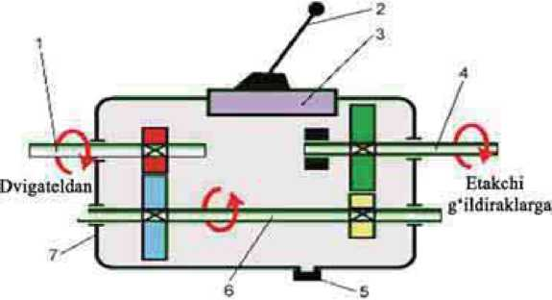
3.1-rasm. Yetakchi (A) va yetaklanuvchi (B) vallar.
1-yetaklovi val; 2-uzatmalar qutisining richagi; 3-vilkalari; 4-yetaklanuvchi val; 5-trasmission moyni to‘kish jumragi; 6-oraliq val; 7-qobig‘i.

Slide 4
Avtomobil uzatmalar qutisining tishli mexanizmlari odatda silindrik tishli g‘ildiraklardan iborat va qo‘zg’almas geometrik o‘qli yoki planetar qilib tayyorlanadi. Ikkita ilashib turgan tishli g‘ildiraklarning kichgini-shesternya, kattasini-g‘ildirak deb ataladi (3.2-rasm).
Ishlash prinsipi: Tishli uzatmalarda burovchi moment miqdori va yo‘nalishi har xil tishlar soniga ega bo‘lgan tishli shesternya va tishli g‘ildiraklarni o‘zaro ilashishi hisobiga turli miqdordagi uzatishlar sonini hosil qilish hisobiga amalga oshiriladi tishli shesternya A dan tishli g‘ildirak B ga burovchi moment uzatilganda uning miqdori 2 marotaba oshadi, chunki uzatishlar soniga teng, lekin ikkinchi valning aylanishlar soni 2 marotaba birinchi valning aylanishar soniga nisbatan kamayadi (3.2-rasm).

Slide 5
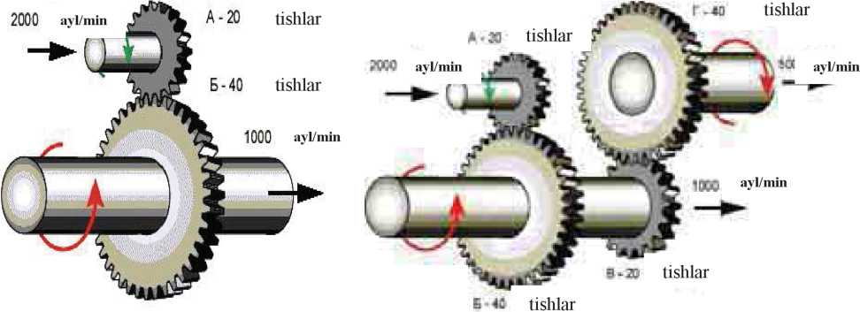
3.2-rasm. Uzatishlar sonining o‘zgarishi.

Slide 6
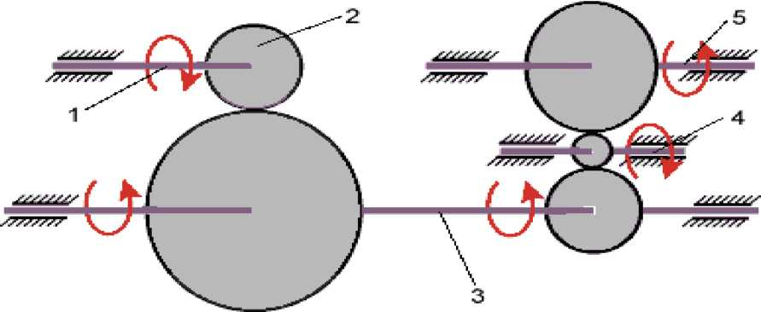
Dvigateldan kelayotgan burovchi momentning yo‘nalishini o‘zgar- tirish sxemasi 3.3-rasmda keltirilgan. Dvigateldan kelayotgan burovchi moment birlamchi (yetaklovchi) val, shesternyadan orali valga uzatiladi, so‘ngra burovchi moment oraga yurishni ta’minlash shesternyasidan o‘tadi va o‘z yo‘nalishini o‘zgartiradi, yo‘nalishi o‘zgargan burovchi moment (yetaklanuvchi) ikkilamchi valdan yetaklovchi g‘ildiraklarga yetkaziladi.
3.3-rasm. Burovchi moment yo‘nalishining o‘zgarishi.

Slide 7
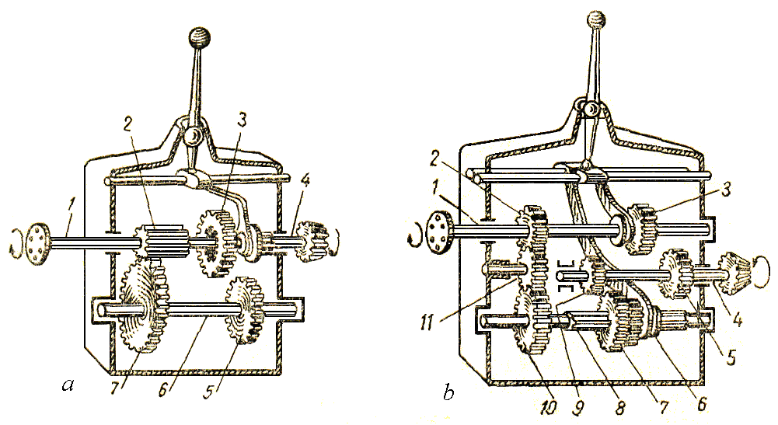
To`g’ri uzatmali uzatmalar qutisi (3.4 - rasm, a) uchta: yetakchi (1), yetaklanuvchi (4) va oraliq (6) vallardan iborat. Yetakchi val ilashish muftasidan harakatga keltiriladi, uning ketingi uchida enli shesternya (2) bor. Yetakchi va yetaklanuvchi vallar bir o`q chiziqda turadi.
3.4 – rasm. To`g’ri uzatmali uzatmalar qutisi
To`g’ri uzatmali (a) va bir necha juft shesternyali ilashadigan (b) uzatmalar qutisining sxemasi: 1 – yetakchi val; 2, 3, 5, 9, 10 va 11 – shesternyalar; 4 – yetaklanuvchi val; 6 va 8 – oraliq val; 7 – karetka

Slide 9
Sinxronizator muftasi gupchagining diski va halqalar bir-birlari bilan uchta ichi qovak qaydlanuvchi barmoqlar yordamida birlashgan. Har bir barmoqning kovagida qaydlanuvchi sharchalar va prujinalar urnatilgan. Halqaga tayanch kirg’izilkan bulib, u sharchalarning qadalib turishini ta’minlaydi. Sinxronizator bilan uzatmalar olishda qushiluvchi shesternyalar xuddi shesternya singari konussimon yo’zali chiziqlarga ega. Masalan, sinxronizatorlar muftasini chapga surilganda konussimon halqa mufta bilan siljib shesternyaning konussimon yo’zali chiqiqlariga tirmashadi. Leqin shu zumda mufta va shesternyaning Burchak tezliklari bir-biridan farqlanishlari sababli biqrlovchi barmoqlar halqa bilan birgaliqda muftaga nisbatan burilib, uning teshiqlariga siqiladi. Natijada mufta barmoqlarning biqrlovchi yuniqchalariga ilashib, ya’ni biqrlanib, shu yusinda uning siljishiga oshiqcha kuch sarflansa ham qushuvchi shesternya tomon batafsil sura olmaydi.
Ammo shu tarzda hosil qilingan kuch bilan birga xaydovchi tomonidan muftani surishga sarflangan kuch halqani yana ham shesternyaning konus yo’zali chiqiqlariga siqa boshlaydi. Natijasida ular orasida ilashish kuchayib, qushuvchi shesternya bilan muftaning Burchak tezliklari barobarlashadi.
Shunda mufta diskning teshiklaridagi bikrlovchi barmoqlarning tiralish kuchi pasayib, muftaning barmoqlarga nisbatan erkin surilishiga imkon yaratadi va uning tishli gardishi shesternyaning ichki mayda tishlari bilan bemalol shovqinsiz ilashadi.

Slide 10
Nazorat savollari:
Uzatmalar qutisining vazifasi nima.
Uzatmalar qutisi qanday detallardan tashkil topgan?
Ikki valli uzatmalar qutisi qaysi turdagi avtomobillarda qo’llaniladi?
Uzatmalar qutisida sinxranizatorning vazifasi.
Uzatmalar qutisida fiksatorning vazifasi.
Uzatmalar qutisi qulfining vazifasi, oddiy sxemasi, ishlashi.

Slide 11
Thank You
Rahmat

